Slide 1


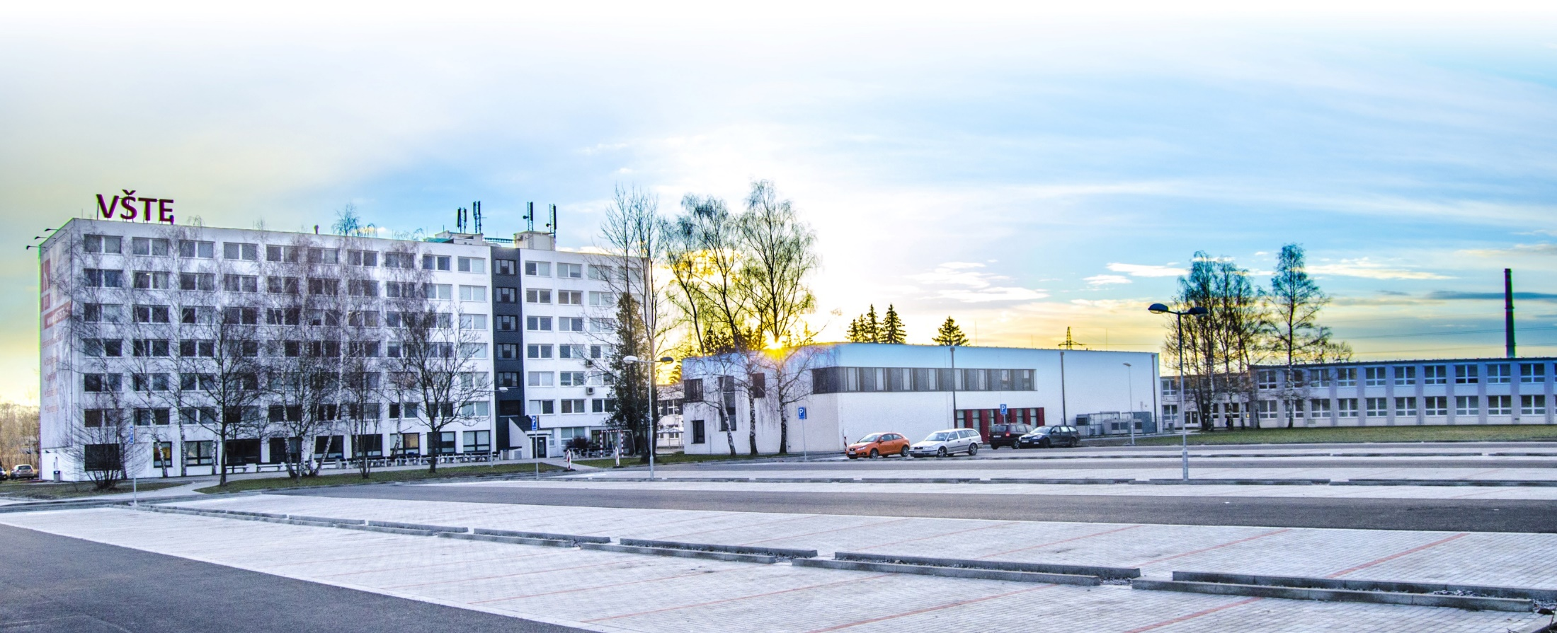
Progresivní materiály a parametry materiálů pro Průmysl 4.0
Kurzy pro společnost 4.0, s registračním číslem: CZ.02.2.69/0.0/0.0/16_031/0011591 www.VSTECB.cz

Slide 2
Kurz CŽV orientovaný na výkon povolání
Automatizace a robotizace produkčních procesů pro Průmysl 4.0
Architektura manipulátorů a robotů pro průmyslovou výrobu
Automatizované systémy produkčních procesů pro Průmysl 4.0
Analýza a zpracování velkých dat v Průmyslu 4.0
Řízení v reálném čase
Průmysl 4.0 a průmyslový internet věcí
Základní členění materiálů, jejich vlastností a kritéria volby
Materiály v současné strojírenské praxi
Progresivní materiály a parametry materiálů pro Průmysl 4.0
Projektování automatizovaných produkčních pracovišť
Metody materiálových toků a sledu operací výroby produktů
Dispoziční uspořádání automatizace produkčních procesů
Příklad řešení vybraného automatizovaného logistického prvku
1 Kurzy pro společnost 4.0, s registračním číslem: CZ.02.2.69/0.0/0.0/16_031/0011591 www.VSTECB.cz

Slide 3
Kurz CŽV orientovaný na výkon povolání
Progresivní materiály a parametry materiálů pro Průmysl 4.0
Vybrané vlastnosti v současnosti vyráběných hliníkových pěn.
2 Kurzy pro společnost 4.0, s registračním číslem: CZ.02.2.69/0.0/0.0/16_031/0011591 www.VSTECB.cz

Slide 4
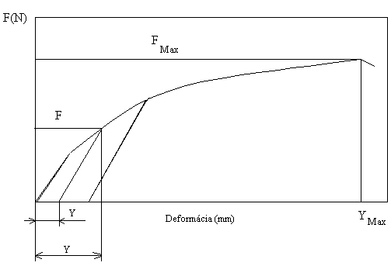
Kurz CŽV orientovaný na výkon povolání
Progresivní materiály a parametry materiálů pro Průmysl 4.0
Hustota, modul pružnosti a měrná tuhost typických konstrukčních materiálů.
Příklad křivky získané při ohybových zkouškách pěnového hliníku.
3 Kurzy pro společnost 4.0, s registračním číslem: CZ.02.2.69/0.0/0.0/16_031/0011591 www.VSTECB.cz

Slide 5
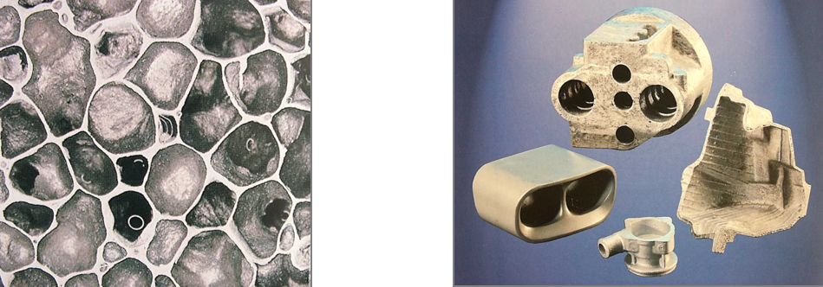
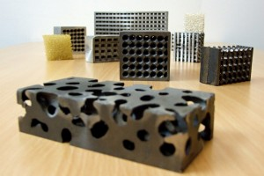
Kurz CŽV orientovaný na výkon povolání
Progresivní materiály a parametry materiálů pro Průmysl 4.0
Charakteristika pěnového hliníku
Kovová pěna
4 Kurzy pro společnost 4.0, s registračním číslem: CZ.02.2.69/0.0/0.0/16_031/0011591 www.VSTECB.cz

Slide 6
Kurz CŽV orientovaný na výkon povolání
Progresivní materiály a parametry materiálů pro Průmysl 4.0
Z tohoto diagramu σ-ε můžeme explicitně identifikovat:
geometrické parametry:
Ra₀ - drsnost povrchu na neutrální rovině,
Ra - drsnost povrchu,
Y_{ret} - úhel vnitřního tření při namáhání,
napjatostní parametry:
Rel – mez elasticity,
Re – mez kluzu,
Rm – mez smluvní pevnosti v tahu,
σ_{sm} – smluvní napětí,
σ_{sk} – skutečné napětí,
R_{fr} – mez pevnosti při přetržení,
deformační parametry:
ε_{el} - poměrné prodloužení na mezi elasticity,
ε_{Re} - poměrné prodloužení na mezi kluzu,
ε_{Rm} - poměrné prodloužení na mezi pevnosti,
ε_{fr} - poměrné prodloužení na mezi pevnosti při přetržení.
Závislost napjatostně-deformačních f-cí na podélném prodloužení ε pro hliníkovou pěnu pro E_{mat} = 8 000 MPa
5 Kurzy pro společnost 4.0, s registračním číslem: CZ.02.2.69/0.0/0.0/16_031/0011591 www.VSTECB.cz

Slide 7
Děkuji za pozornost
Realizováno v rámci projektu:
Kurzy pro společnost 4.0, s registračním číslem: CZ.02.2.69/0.0/0.0/16_031/0011591, ve výzvě č. 02_16_031 Celoživotní vzdělávání na vysokých školách v prioritní ose 2 OP, Operačního programu Výzkum, vývoj a vzdělávání.
Realizace projektu je spolufinancována z prostředků ESF a státního rozpočtu ČR.
www.VSTECB.cz

